Slide 1
PORTOS – PLATFORMA ORZECZNICTWA
URZĘDU PATENTOWEGO RP
Wnioskodawca: Minister Przedsiębiorczości i Technologii
Beneficjent Urząd Patentowy RP (UPRP)
Partnerzy: Brak
Źródło finansowania: w części budżet państwa – część 61-Urząd Patentowy Rzeczypospolitej Polskiej;
w odniesieniu do środków UE - środki Europejskiego
Funduszu Rozwoju Regionalnego w ramach Programu
Operacyjnego Polska Cyfrowa na lata 2014-2020, II Oś
priorytetowa „E-administracja i otwarty rząd”, Działanie
2.1 „Wysoka dostępność i jakość e-usług publicznych”.
Całkowity koszt projektu: 5 665 000,00 zł
Planowany okres realizacji projektu: od 01-2020 do 12-2022

Slide 2
CEL PROJEKTU
CEL 1.
Umożliwienie dokonania analizy indywidualnej sprawy poprzez skorzystanie z dostępu do dotychczasowego dorobku orzeczniczego UPRP, a zatem zwiększenie przewidywalności kształtu orzeczeń wydawanych przez UPRP.
Cele strategiczne:
POPC, Oś Priorytetowa II. E-administracja i otwarty urząd, Działanie 2.1
Wysoka dostępność i jakość e-usług publicznych,
Strategia Rozwoju Kraju 2020 Cel III.2. Zapewnienie dostępu i określonych
standardów usług publicznych SRK w priorytecie: „Podnoszenie jakości i dostępności usług publicznych”,
Strategia Sprawne Państwo 2020 Cel „Efektywne wykorzystanie
nowoczesnych technologii cyfrowych”,
Europa 2020 Strategia na rzecz inteligentnego i zrównoważonego rozwoju
sprzyjającego włączeniu społecznemu, Europejska Agenda Cyfrowa.

Slide 3
CEL PROJEKTU
CEL 2.
Poszerzenie zakresu spraw, które użytkownicy zewnętrzni będą mogli załatwić w drodze elektronicznej, bez konieczności osobistego stawiennictwa w UPRP, za pomocą wydajnego, stabilnego i bezpiecznego kanału komunikacji elektronicznej.
Cele strategiczne:
POPC, Oś Priorytetowa II. E-administracja i otwarty urząd, Działanie 2.1
Wysoka dostępność i jakość e-usług publicznych,
Strategia Rozwoju Kraju 2020 Cel III.2. Zapewnienie dostępu i określonych
standardów usług publicznych SRK w priorytecie: „Podnoszenie jakości i dostępności usług publicznych”,
Strategia Sprawne Państwo 2020 Cel „Efektywne wykorzystanie
nowoczesnych technologii cyfrowych”,
Europa 2020 Strategia na rzecz inteligentnego i zrównoważonego rozwoju
sprzyjającego włączeniu społecznemu, Europejska Agenda Cyfrowa.
Klient posiadający konto na PUEUP będzie mógł dokonać subskrypcji dotyczącej danego prawa w zakresie powiadamiania o sprzeciwach wobec zgłoszeń znaków towarowych oraz wniosków rozpatrywanych w trybie spornym. Subskrybent będzie otrzymywał automatycznie z UPRP informację o wpływie sprzeciwów i wniosków oraz o terminach rozpraw przed Kolegium Orzekającym UPRP. Usługa zastąpi konieczność stałego monitorowania informacji pojawiających się w Biuletynie Urzędu Patentowego albo wpisów w rejestrach urzędowych.

Slide 4
PROGRAM ZINTEGORWANEJ INFORMATYZACJ PAŃSTWA (PZIP)
Projekt PORTOS zgłoszony do projektu nowego PZIP - plan działań Ministerstwa Przedsiębiorczości i Technologii i Urzędu Patentowego RP
Cele szczegółowe PZIP:
4.2.1. Zwiększenie jakości oraz zakresu komunikacji pomiędzy obywatelami i innymi interesariuszami a państwem,
4.2.3 Podniesienie poziomu kompetencji cyfrowych obywateli, specjalistów TIK oraz pracowników administracji publicznej.
Kierunki interwencji PZIP:
5.1 Reorientacja administracji publicznej na usługi zorientowane wokół potrzeb obywatela,
5.3 Rozwój kompetencji cyfrowych obywateli, pracowników administracji publicznej oraz specjalistów TIK.

Slide 5
KORZYŚCI DLA ODBIORCÓW
Selekcja rozstrzygnięć według indywidualnych potrzeb klienta ułatwi ocenę zasadności kierowania do Urzędu wniosków w postępowaniu zgłoszeniowym, rejestrowym, czy spornym.
Klient będzie mógł przewidzieć skuteczność wniosków danego rodzaju i podnoszonej w nich argumentacji.
Udostępnione usługi przyczynią się do realizacji zasady jednolitości orzeczniczej i transparentności działania administracji publicznej.
Udostępnione usługi dostarczą informacji klientom o rozpoczęciu procedury spornej lub odwoławczej, istotnej z punktu widzenia konkurencyjności prowadzonego biznesu.

Slide 6
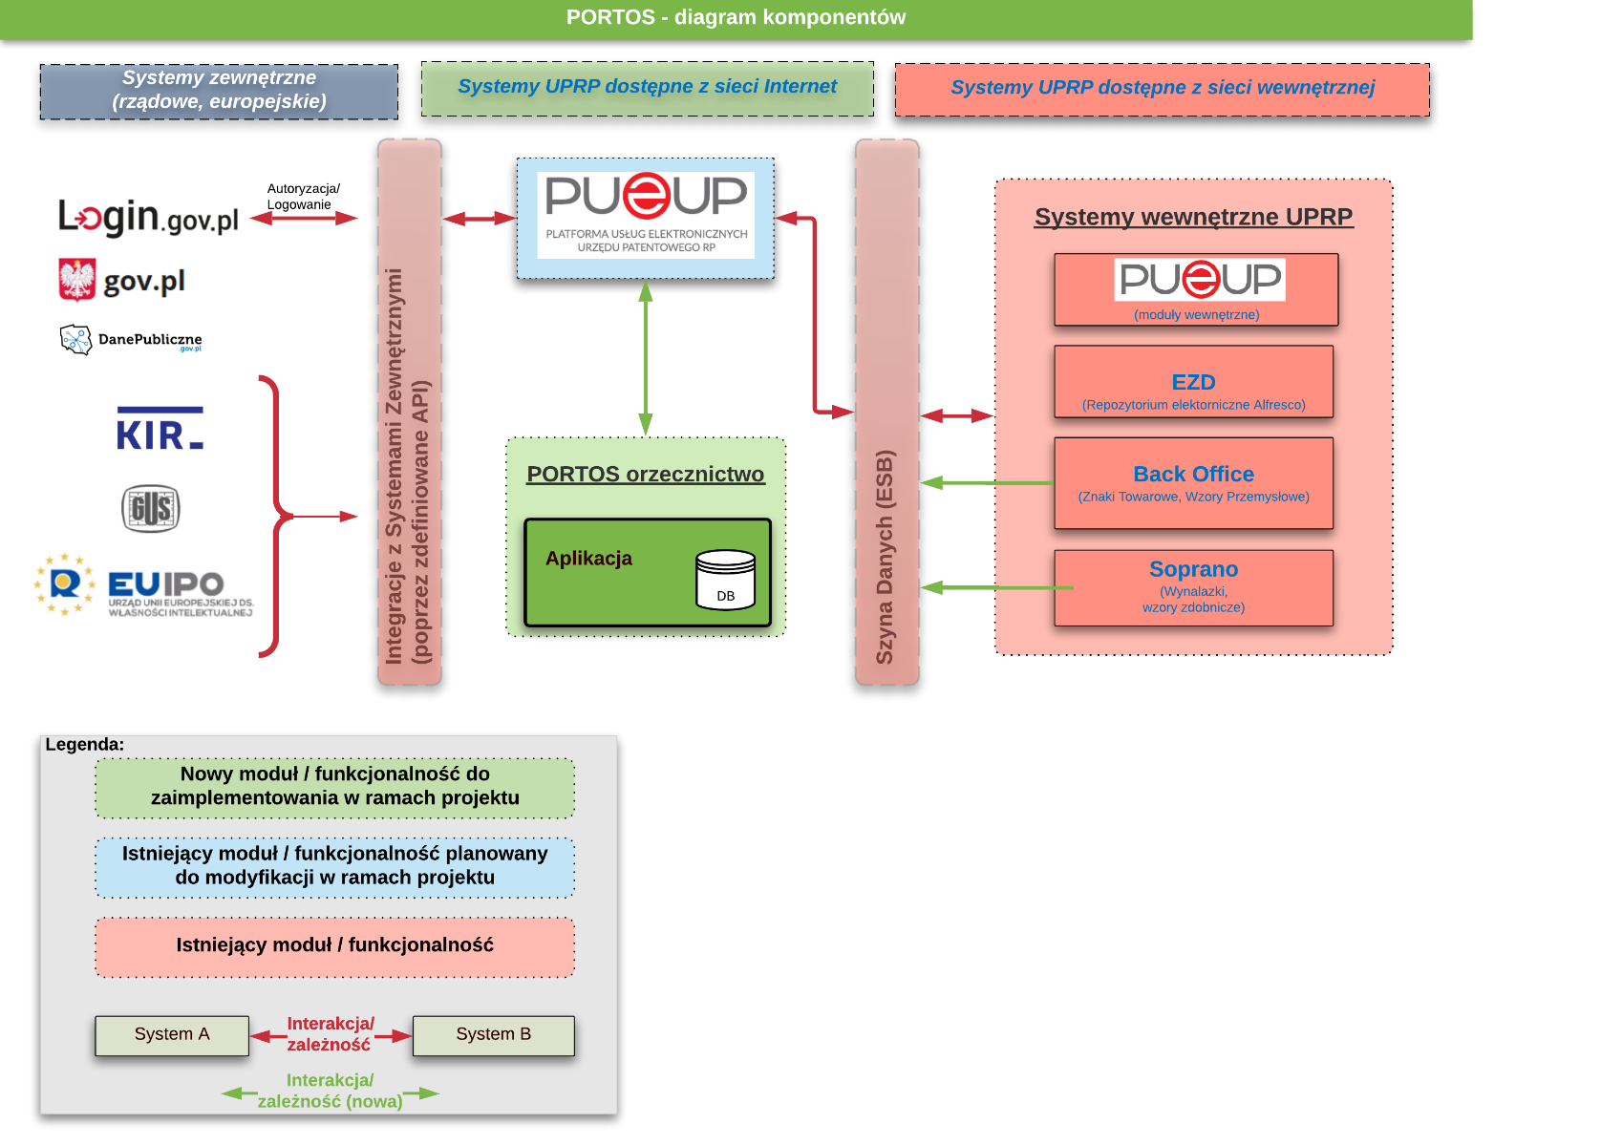
ARCHITEKTURA

